Slide 1

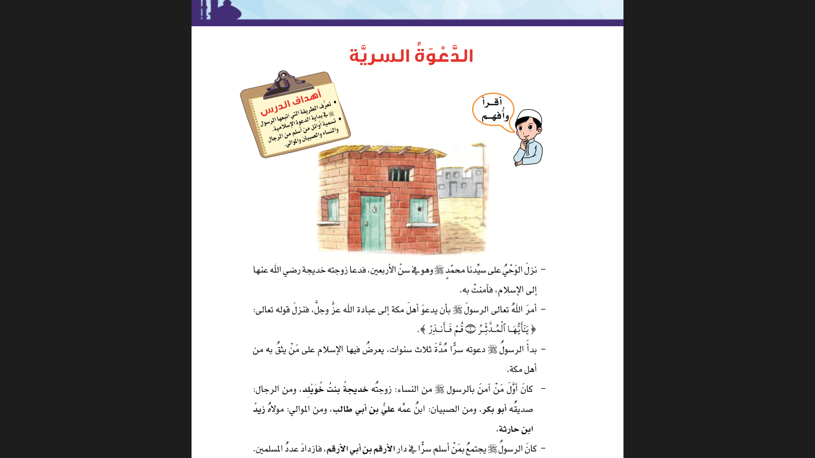
الدَّعْوَةُ السريَّة
التربية الإسلامية – الجزء الثاني
الصف الثاني الابتدائي
الفصل الدراسي الثاني
وزارة التربية والتعليم –الفصل الدراسي الثاني 2020-2021م

Slide 2

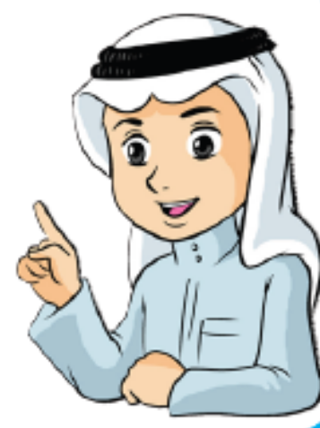
الدَّعوةُ السريَّة - التربية الإسلامية
أهداف الدرس
يتوقع من المتعلم في نهاية هذا الدرس أن يكون قادرًا على:
تعرُّف الطريقة التي اتبعها الرسول ﷺ في بداية الدعوة الإسلامية.
1
تسمية أوائل من أسلم من الرجال والنساء والصبيان والموالي.
2
وزارة التربية والتعليم –الفصل الدراسي الثاني 2020-2021م

Slide 3
الدَّعوةُ السريَّة - التربية الإسلامية
نزلَ الوَحْيُ على سيِّدنا محمدٍ ﷺ: وهو في سنِّ الأربعين،
فدعا زوجته خديجة رضي الله عنها إلى الإسلام، فآمنتْ به.
أَمرَ اللهُ تعالى الرسولَ ﷺ بأن يدعوَ أَهلَ مكة إلى عبادة الله عزَّ وجلَّ،
فنزلَ قوله تعالى: {يَا أَيُّهَا الْمُدَّثِّرُ (1) قُمْ فَأَنذِرْ (2)} سورة المدثر الآيتان:1-2
بدأَ الرسولُ ﷺ دعوته سرًّا مُدَّةَ ثلاث سنوات،
يعرضُ فيها الإسلامَ على مَنْ يثقُ به من أهل مكة.
وزارة التربية والتعليم –الفصل الدراسي الثاني 2020-2021م

Slide 4
الدَّعوةُ السريَّة - التربية الإسلامية
كانَ أوَّلَ مَنْ آمنَ بالرسول ﷺ:
من النساء: زوجتُه خديجةُ بنتُ خُوَيْلِد،
ومن الرجال: صديقُه أبو بكر الصديق،
ومن الصبيان: ابنُ عمِّه عليُّ بن أبي طالب،
ومن الموالي: مولاهُ زيدُ ابن حارثة.
كانَ الرسولُ ﷺ يجتمعُ بمَنْ أسلم سرًّا في دار الأرقم بن أبي الأرقم، فازدادَ عددُ المسلمين.
فائــدة
مولى الرجل: خادمه.
وزارة التربية والتعليم –الفصل الدراسي الثاني 2020-2021م

Slide 5
الدَّعوةُ السريَّة - التربية الإسلامية
أَصِلُ بين العبارة في المجموعة (أ)، وما يناسبها في المجموعة (ب) فيما یأتي:
نشاط
نموذج الإجابة
( ب )
إلى عبادة الله وحده.
في دار الأرقم بن أبي الأرقم.
وهو في سنّ الأربعين.
يعبدونَ الأصنام.
يُحافظونَ على أداء الصلاة.
( أ )
كانَ أهلُ مكة قبل الإسلام
نزلَ الوَحْيُ على سيِّدنا محمدٍ ﷺ
دعا سيِّدُنا محمد ﷺ أهلَ مكة
كانَ الرسولُ ﷺ يجتمعُ سرًّا بأتباعه
وزارة التربية والتعليم –الفصل الدراسي الثاني 2020-2021م

Slide 6
الدَّعوةُ السريَّة - التربية الإسلامية
نشاط
أملأُ الفراغَ بالكلمات المناسبة فيما يأتي:
نموذج الإجابة
ابنُ عمِّه عليُّ بن أبي طالب.
أوَّلُ مَنْ أسلمَ من الصِّبيان................................................................
صديقُه أبو بكر.
أوَّلُ مَنْ أسلمَ من الرِّجال..................................................................
زوجتُه خديجةُ بنتُ خُوَيلِد.
أوَّلُ مَنْ أسلمَ من النِّساء....................................................................
أوَّلُ مَنْ أسلمَ من الموالي....................................................................
مولاهُ زيدُ ابن حارثة.
وزارة التربية والتعليم –الفصل الدراسي الثاني 2020-2021م

Slide 7
الدَّعوةُ السريَّة - التربية الإسلامية
نشاط
أضع علامة (√) أمام العبارة الصحيحة،
وعلامة (×) أمام العبارة غير الصحيحة فيما يأتي:
نموذج الإجابة
√
خديجة بنت خويلد زوج الرسول ﷺ.
×
أبو بكر الصديق ابن عم النبي ﷺ.
×
علي بن أبي طالب خال الرسول ﷺ.
وزارة التربية والتعليم –الفصل الدراسي الثاني 2020-2021م

Slide 8
-
الدَّعوةُ السريَّة - التربية الإسلامية
نشاط ختامي
املأ الخريطة المفاهيمية بما يناسب.
نموذج الإجابة
الدَّعوةُ السريَّة
كان الرسول ﷺ يجتمعُ سرًّا بأتباعه في دار .............................................. .
كانَ أهلُ مكة قبل الإسلام يعبدون ......................... .
أوَّلُ مَنْ أسلمَ من الصِّبيان ........................................................................ .
الأرقم بن أبي الأرقم
ابن عمِّه عليُّ بن أبي طالب
الأصنام
أوَّلُ مَنْ أسلمَ من الموالي ..................................................... .
أوَّلُ مَنْ أسلمَ من النِّساء
................................................................ .
نزلَ الوَحْيُ على سيِّدنا محمدٍ ﷺ وهو في سن ............................ .
مولاهُ زيدُ ابن حارثة
زوجتُه خديجةُ بنتُ خُوَيلِد
الأربعين
وزارة التربية والتعليم –الفصل الدراسي الثاني 2020-2021م

Slide 9


الدَّعوةُ السريَّة - التربية الإسلامية
دعواتنا للجميع
بالنجاح والتوفيق
اِنْتَهى الدرس
وزارة التربية والتعليم –الفصل الدراسي الثاني 2020-2021م

